Slide 1
Miasta praw człowieka
Spotkanie Komisji Praw Człowieka Związku Miast Polskich
Przygotował Zespół Projektu
„Standard minimum praw człowieka w polskim samorządzie”

Slide 2
Co to są Miasta Praw Człowieka?
Samorządy i władze lokalne mają obowiązek przestrzegania i realizacji praw człowieka oraz praw podstawowych niezależnie od tego, czy przyjęły formalną deklarację i politykę działania czy też nie.
Miasta praw człowieka są jednak szczególne. Są to miasta, w których interesariuszki i interesariusze, w tym władze lokalne, organizacje społeczeństwa obywatelskiego, biznes lokalny oraz mieszkańcy i mieszkanki miasta zobowiązały się do wspólnego działania na rzecz respektowania i realizacji praw podstawowych i praw człowieka.
Nie ma formalnego procesu akredytacji do sieci miast praw człowieka. Przystąpienie do grona tych miast opiera się przede wszystkim na deklaracji i przyjęciu pewnego sposobu działania, który polega na powiązaniu każdej polityki sektorowej z prawami człowieka.
Każde miasto jest inne, ma inne wyzwania i inne zasoby. Każde miasto musi zatem wypracować swój własny program realizacji praw człowieka.

Slide 3
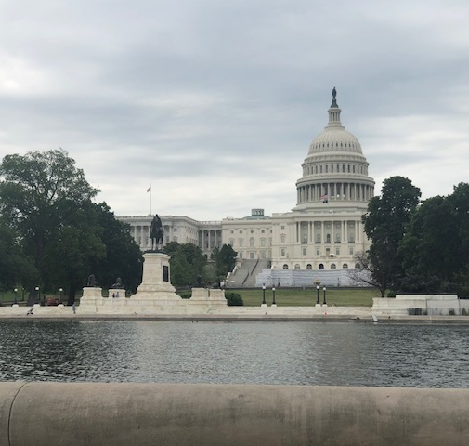
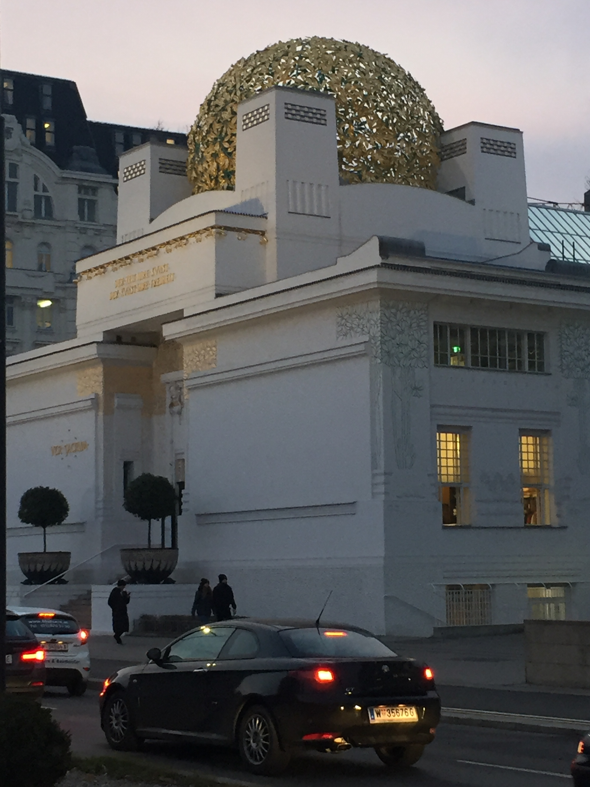

Dlaczego warto?
Korzyści z przyjęcia metodologii miast praw człowieka obejmują wszystkie obszary funkcjonowania społeczności lokalnych i są odczuwane przez wszystkie osoby ją tworzące
Metodologia miast praw człowieka:
  wyznacza standardy i normy sprawowania władzy, m.in. legalności, przejrzystości, odpowiedzialności oraz partycypacyjnego podejmowania decyzji, których przestrzeganie jest audytowane, raportowane i poddawane regularnej publicznej ocenie;
  dają uznanie międzynarodowe i możliwość wymiany międzynarodowych doświadczeń; do miast praw człowieka zaliczają się miasta europejskie, azjatyckie, czy północno i południowoamerykańskie;
  zwiększa poziom zaufania interpersonalnego i do instytucji, daje poczucie sprawczości i decyzyjności;
  zwiększa kreatywność, sprzyja innowacjom, powstawaniu nowych partnerstw między różnymi podmiotami;
  przyczynia się do równomiernego wzrostu bogactwa, dobrobytu, jakości życia i sprawiedliwości społecznej.

Slide 4
Jak?
Główne założenia podejścia praw człowieka
Przede wszystkim zmieniając sposób myślenia o relacjach administracja lokalna – osoba posiadająca prawa.
Miasto nie odpowiada na potrzeby różnych segmentów społeczności, traktowanych jako „odbiorcy lub odbiorczynie usług lub pomocy” czy „klientki lub klienci usług”.
Miasto realizuje prawa – każda osoba posiadająca prawa, współuczestniczy w wyznaczaniu sposobów ich realizacji we wszystkich obszarach polityk lokalnych i jest współodpowiedzialna za rezultaty.
Dlatego realizacja koncepcji miasta praw człowieka to przede wszystkim organizacja procesów tak, aby zapewnić faktyczne współdecydowanie i współodpowiedzialność oraz włączenie perspektywy praw człowieka do polityk i budżetów wszystkich jednostek administracji lokalnej.
Ciała konsultacyjne – przede wszystkim w postaci np. Rady Praw Człowieka, w której skład wchodzić powinny zróżnicowane przedstawicielki i przedstawiciele wszystkich interesariuszy i interesariuszek lokalnych – mają mają mieć faktyczny wpływ na podejmowane decyzje, monitorowanie i raportowanie stanu realizacji praw człowieka.

Slide 5
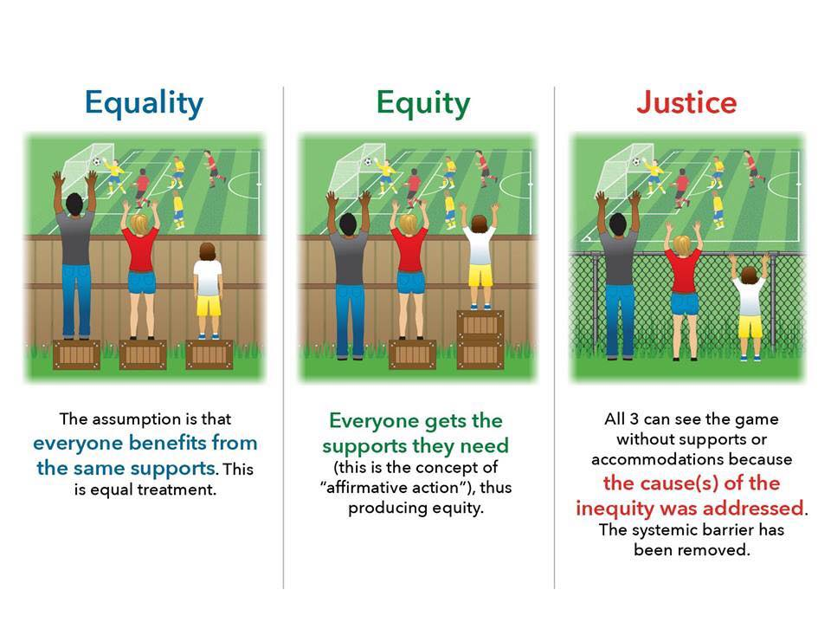

Slide 6
Podejście oparte na potrzebach | Podejście oparte na prawach
Potrzeby i oczekiwania | Uprawnienia i oczekiwanie realizacji praw
Odpowiedzialność nie jest jasno zdefiniowana | Odpowiedzialność jest jasno zdefiniowana
Osoby wykluczone jako bierni odbiorcy wsparcia | Aktywna partycypacja, partnerstwo
Niektóre grupy, osoby są zaniedbane i zapomniane | Równe prawa dla wszystkich
Podejście charytatywne, wolontariat | Zobowiązanie państwa/JST, system wsparcia umocowany w prawie
Adresowanie skutków | Adresowanie przyczyn

Slide 7
Jak?
Zacznij od identyfikacji luk w realizacji praw człowieka na podstawie konsultacji społecznych, danych z sondaży oceniających jakość usług miejskich, analizy danych z uwzględnieniem różnych grup osób mieszkających na danym terenie itp.
Zdiagnozuj przyczyny niepełnej realizacji praw człowieka i wybór teorii działania, czyli odpowiedz na pytania: kto(?) (nie)korzysta z jakich praw(?), dlaczego(?) i na jakiej podstawie (?).
Partycypacyjne zaprojektuj zmiany w dotychczasowych politykach, alokacjach budżetu, celach i priorytetach.
Wyznacz podmioty odpowiedzialne za wdrażanie zaprojektowanych zmian w danym czasie.
Monitoruj i raportuj efekty zmian.
Gdzie znaleźć więcej informacji?
Publikacja ”Miasta Praw Człowieka” dostępna na stronie www.miastaprawczlowieka.org.pl
Nagrania video i prezentacje dostępne na tej samej stronie.

Slide 8
Ale przede wszystkim…
(Z)buduj koalicję i zaangażowanie różnorodnych osób, organizacji i instytucji na rzecz przyjęcia deklaracji i powiązania praw człowieka z politykami na poziomie lokalnym.
  Prowadź komplementarne działania edukacyjne i świadomościowe dla różnorodnych grup i instytucji społecznych, realizuj procesy partycypacyjne w formule np. deliberaterii, dialogów, konsultacji społecznych, wymiany doświadczeń, dobrych praktyk i sieciowania miast.
Wypracuj plan przyjęcia i realizacji deklaracji.
  Wykorzystaj narzędzia partycypacji uwzględniające prawa różnorodnych grup społecznych. Powiąż realizację deklaracji z wizją i strategią miasta w ramach Agendy 2030. Wpisz wartości i zasady przyjęte w deklaracji w każdą strategię i politykę miejską. Przyjmij system otwartego i publicznego prezentowania wyników z postępów w realizacji deklaracji.
Zreorganizuj struktury kompetencyjne urzędu w zakresie realizacji praw człowieka poprzez wyznaczenie podmiotów odpowiedzialnych za realizację deklaracji.
  Przeprowadź audyt kompetencji pod kątem realizacji priorytetów deklaracji z uwzględnieniem zupełności, celowości, skuteczności i otwartej, bieżącej komunikacji z interesariuszami_szkami.

